Slide 1


Documentum D2 설치,Demo 및 개발 방향

Slide 2
D2 4.2 설치 및 Demo with DCTM 7.1
D2 Architecture
D2 4.2 개발 방법
D2 기능명세

Slide 3
D2 4.2 설치 및 Demo with DCTM 7.1
D2 4.1 SP4 설치 진행 : 2013.09.01~ 2013.09.15
- 설치 진행시 다수의 문제점 발견
- 화면 리뷰에서 마무리함
D2 4.2 설치 진행 : 2014.02.24 ~ 2014.03.05
- Content Server 7.1, D2 4.2 와 연계 하여 설치완료
- D2용 Plugin 개발 문서및 widget 개발 방법 문서로 제공됨
- 개발 진행시 D2-Config 화면에서 세팅이 중요한 포인트로 판단됨 ( 메뉴, 권한, 설정)
향후 진행 방향 : 2014.04
- D2-Config 활용 방법 분석
- 업무 적용 패턴 분석후 환경 설정 Config 작업
- webtop 에서 추가 분석된 plug-in 작업
- task, workflow등의 업무 적용 패턴 정의

Slide 4
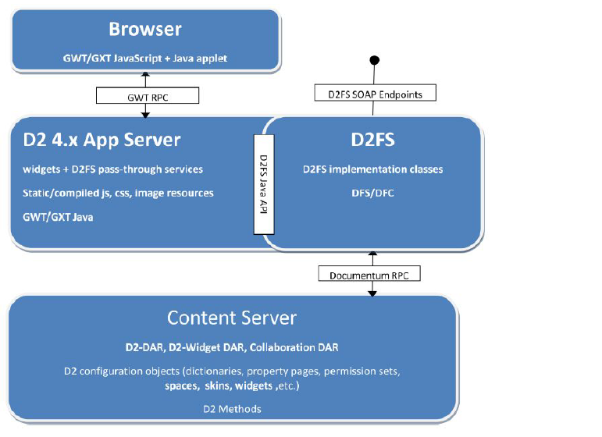
D2 Architecture
D2 Architecture

Slide 5
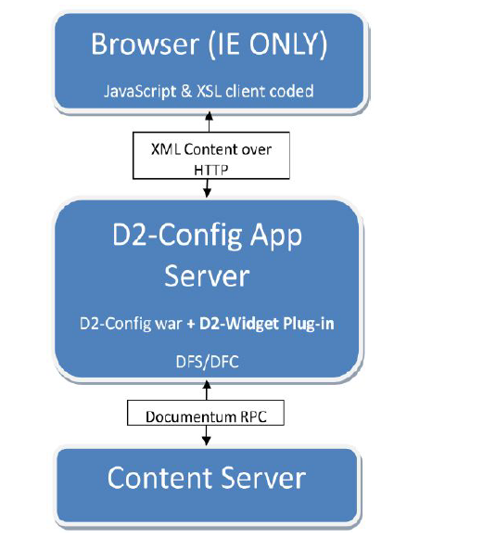
D2 Architecture
D2-Config Architecture

Slide 6
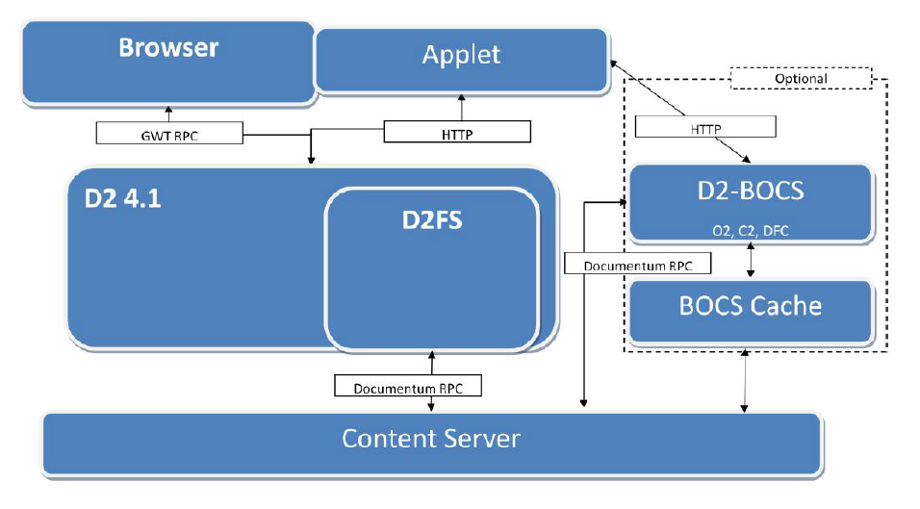
D2 Architecture
D2 File Transfer Architectures
( 기본은 Java Applet으로 실행되며 브라우저가 HTML 5 지원시 Applet없이 파일 전송이 가능함 )
- 다중파일 업로드, 폴더 구조 업로드, Desktop 으로부터 Drag&Drop 업로드
- 클라이언트에서 기본 문서에 대하여 압축 업로드 지원
D2-BOCS 설치시 BOCS로 전송 가능하도록 구성됨

Slide 7
D2 4.2 개발 방법 ( D2 API 이용하는 3가지)
OAH(Open Ajax Hub) : D2 Web 애플리케이션에 iframe형태로 개발가능한 외부 웹프로그램
D2 plug-in : D2에 들어있는 서비스를 오버라이드 하여 커스텀 플러그인을 개발 하는방법
D2FS 서비스를 이용한 방법 ( 웹서비스로 개발 ) : DFS 개발하는 방식과 비슷함( 현문서에서 제외)
참고문서: docu51890_Documentum-D2-4.2-Developers-Guide.pdf

Slide 8
D2 4.2 개발 방법(OAH(Open Ajax Hub) 이용)
1. D2 SDK Sample Code인 UpdateDocList 파일을 WAS 서버에 배포
2. D2-Config 에 X3–Ext-UpdateDoclist — Config.zip 파일 import
3. D2-Config 속성에서 WG EXT UpdateDoclist 상세 페이지에서 Widget url 을 WAS 서버로 변경
http://211.241.201.125:7001/X3-Ext-UpdateDoclist
4. D2-Config Matrix 에서 WG EXT UpdateDoclist 에 Admingroup에 사용가능하도록 체크
5. D2 로그인후 테스트

Slide 9
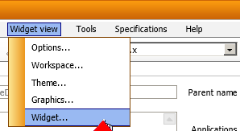
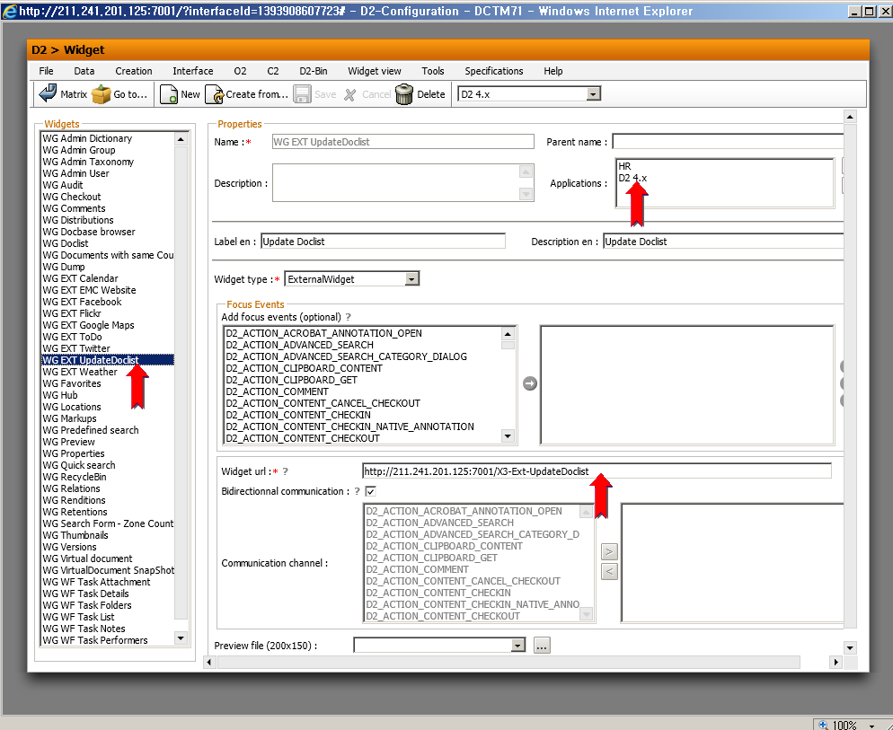
D2 4.2 개발 방법(OAH(Open Ajax Hub) 이용)
D2-Config 속성에서 WG EXT UpdateDoclist 상세 페이지에서 Widget url 을 WAS 서버로 변경

Slide 10
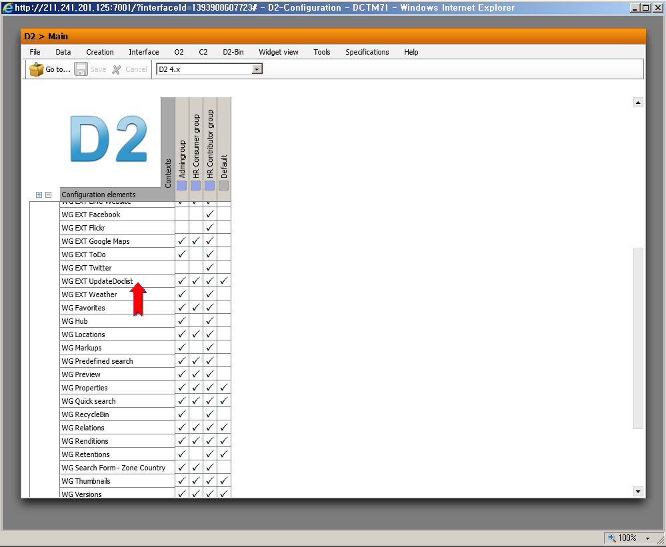
D2 4.2 개발 방법(OAH(Open Ajax Hub) 이용)
D2-Config Matrix 에서 WG EXT UpdateDoclist 에 Admingroup에 사용가능하도록 체크

Slide 11
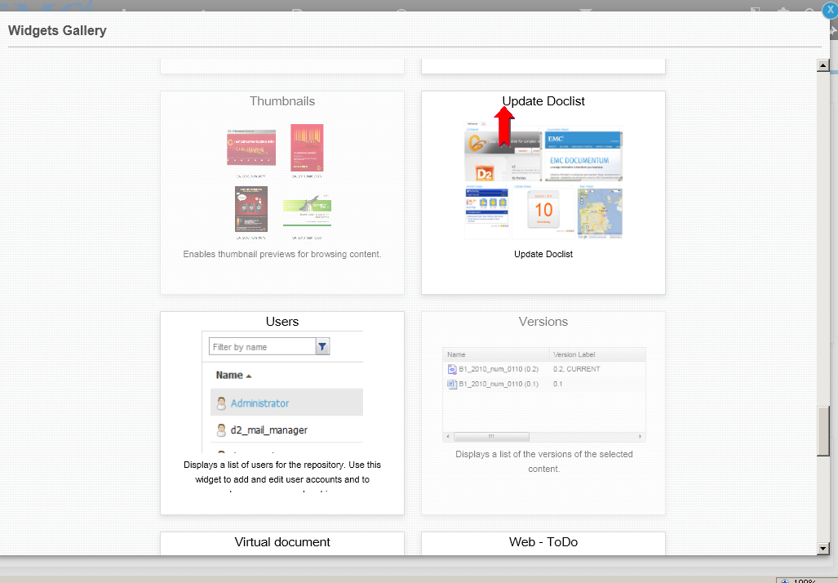
D2 4.2 개발 방법(OAH(Open Ajax Hub) 이용)
D2 로그인후 테스트 ( D2 Widgets Gallery 화면 )

Slide 12
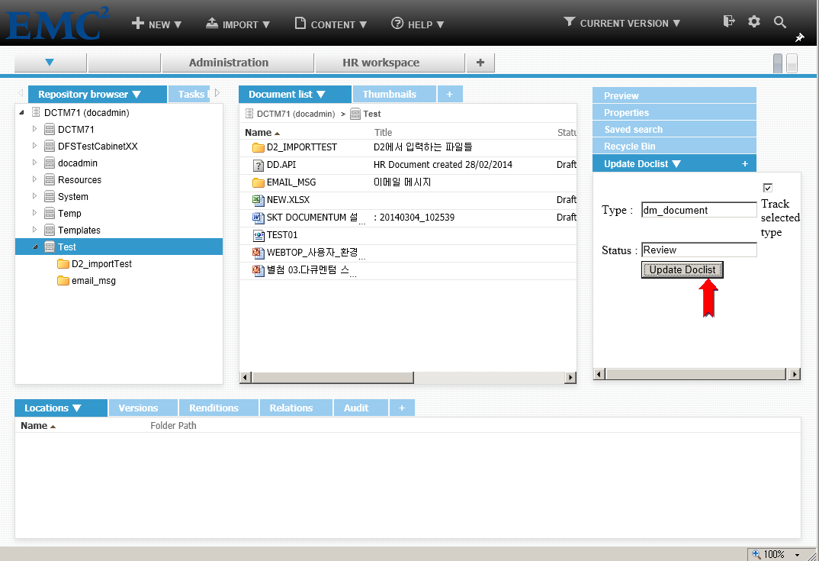
D2 4.2 개발 방법(OAH(Open Ajax Hub) 이용)
D2 로그인후 테스트 ( UpdateDoclist Widget 적용화면 )

Slide 13
D2 4.2 개발 방법(D2 Plug-in)
1. Customizing Content Export 예제 설명
- 문서 Export 하는 서비스에 대해서 커스텀 서비스로 override하여 구성하는 Sample로서
문서 다운로드시 이미 존재 하는 서비스를 재정의 하여 다른 문서를 Local PC로 다운로드 하게 하는 예제
- D2-Config에 커스텀 서비스 연결하는 메뉴항목을 생성 하여 D2에서 서비스 호출
- 플러그인은 D2 OpenAjaxHub를 사용하여 D2_ACTION_EXPORT_FROM_URL 이벤트를 호출하여 문서를 다운로드 한다.
2. 플러그인 클래스 구조
2.1) D2CustomService 는 표준D2 web service 호출하게 하는 IPluginAction 인터페이스 구현체로 getCustomDownloadURL 메소드로서 동적 ID를 가지고 ExportContent servlet을 리턴한다.
2.2) D2ExportServicePlugin는 표준 D2ExportService 를 인터셉트 하며 ExportContent servlet에 의해 호출되며 ExportTo 메소드가 오버라이드 되어 있다.
2.3) D2 Plug-in이 인식되게 하기위해서는 D2PluginTemplateVersion 과 D2PluginVersion을 사용
3. D2-Config에 메뉴 생성후 D2에서 커스텀 다운로드 메뉴 클릭시 이벤트 흐름
3.1) 플러그인이 D2CustomService의 getCustomDownloadURL 메소드를 호출한다.
3.2) ExportContent 서브릿에 oam_value 속성을 가지는 URL을 리턴한다.
3.3) 서블릿은 D2_ACTION_EXPORT_FROM_URL 이벤트 파라미터를 가지 URL에 붙인다.
3.4) D2 applet은 이벤트를 발견하고 ExportContent서블릿을 사용하여 다운로드를 시작한다.
3.5) ExportContent 서블릿은 D2ExportSevice 서비스로부터 내용을 조회한다.
3.6) D2ExportServicePlugin은 해당호출을 가로체기하고 사용자정의 컨텐트를 보낸다.

Slide 14
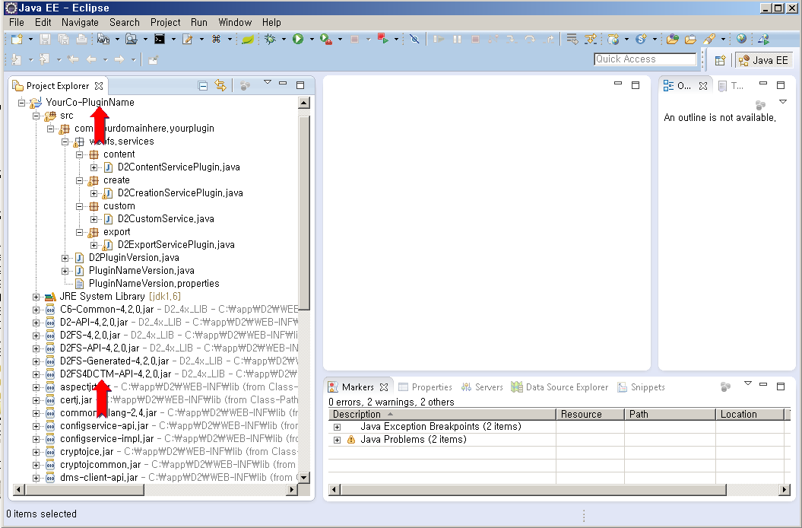
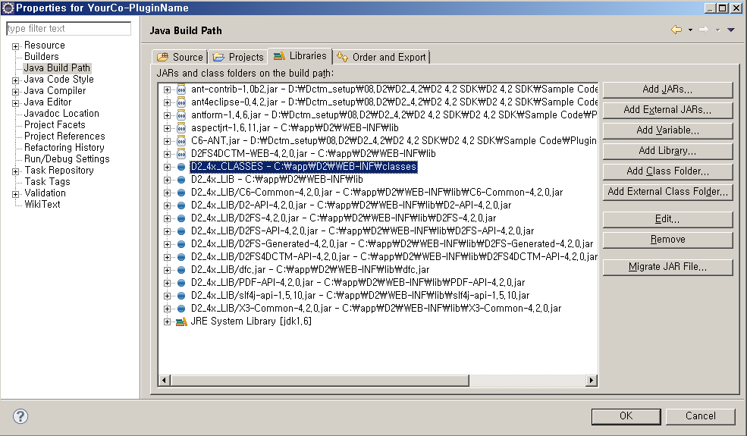
D2 4.2 개발 방법(D2 Plug-in)
Eclipse 에 Plug-in 개발 환경 설정
- D2 4.2 S아.zip 파일 압출 해제후 Sample Code아래 Plugins디렉토리 하위 YourCo-PluginName 프로젝트 import
- Java Build Path > Libraies tab > Library를 아래와 같이 수동 추가한다.
D2_4x_LIB : D2 의 WEB-INF/lib 디렉토리 , D2_4x_CLASSES : WEB-INF/lib/classes 디렉토리 세팅

Slide 15
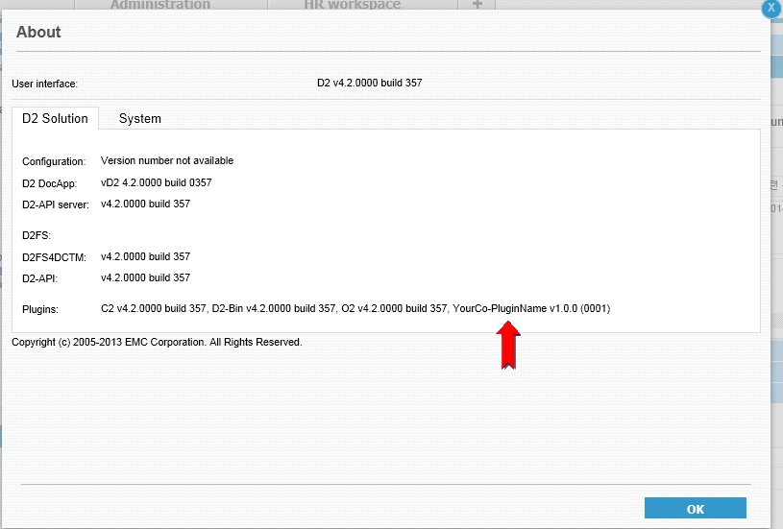
D2 4.2 개발 방법(D2 Plug-in)
Plug-in 빌드, 설치, WAS배포 방법
프로젝트 폴더의 build폴더 하위 build.xml을 ant 빌드
빌드후에 dist 폴더에 EMC-ExportContent.jar 파일이 생성
WAS application server 중지
D2 Web application이 설치된 서버의 WEB-INF/lib 디렉토리에 EMC-ExportContent.jar 파일 복사
WAS application server 시작
플러그인 설치 확인 방법
- D2에 로그인한후에 Help> About D2 메뉴 클릭 ( 아래와 같이 표시되면 정상 설치 된것임) : YourCo-PluginName v1.0.0 (0001)

Slide 16
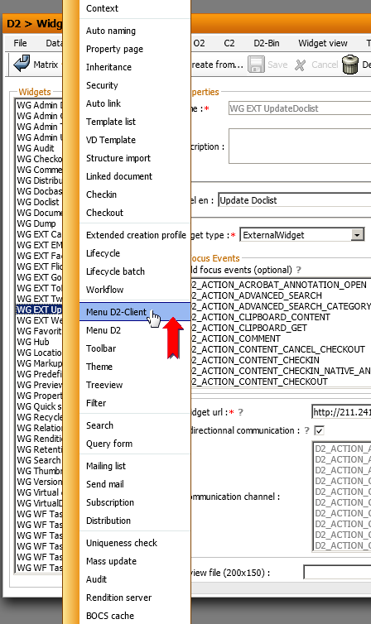
D2 4.2 개발 방법
D2-Config에 Custom Export 메뉴 추가 방법
1. D2-Config에 로그인한후 Go to> Menu D2 선택

Slide 17
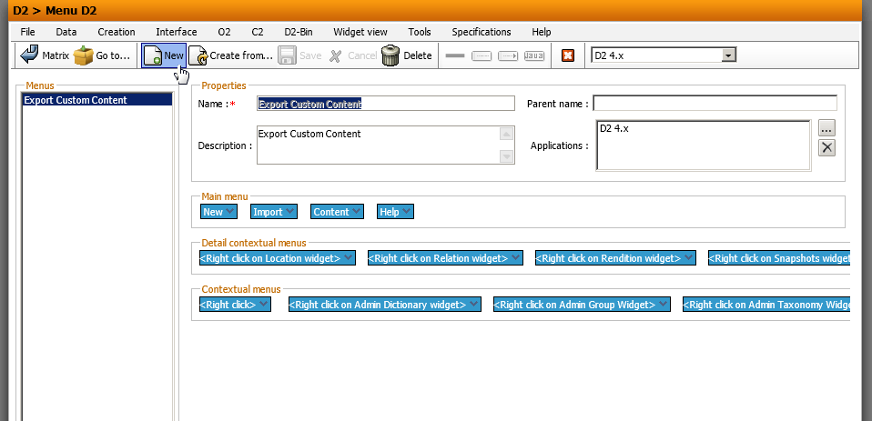
D2 4.2 개발 방법
D2-Config에 Custom Export 메뉴 추가 방법
2. Menu D2화면에서 Main menu 섹션의 Content 항목 아래에 추가할 메뉴 Item에 추가 버튼 클릭

Slide 18
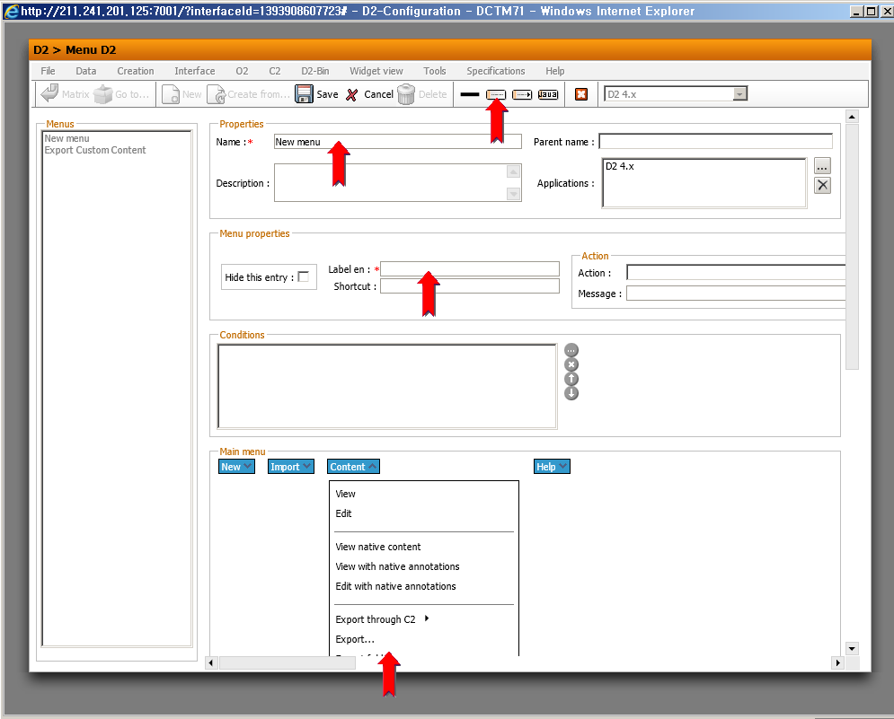
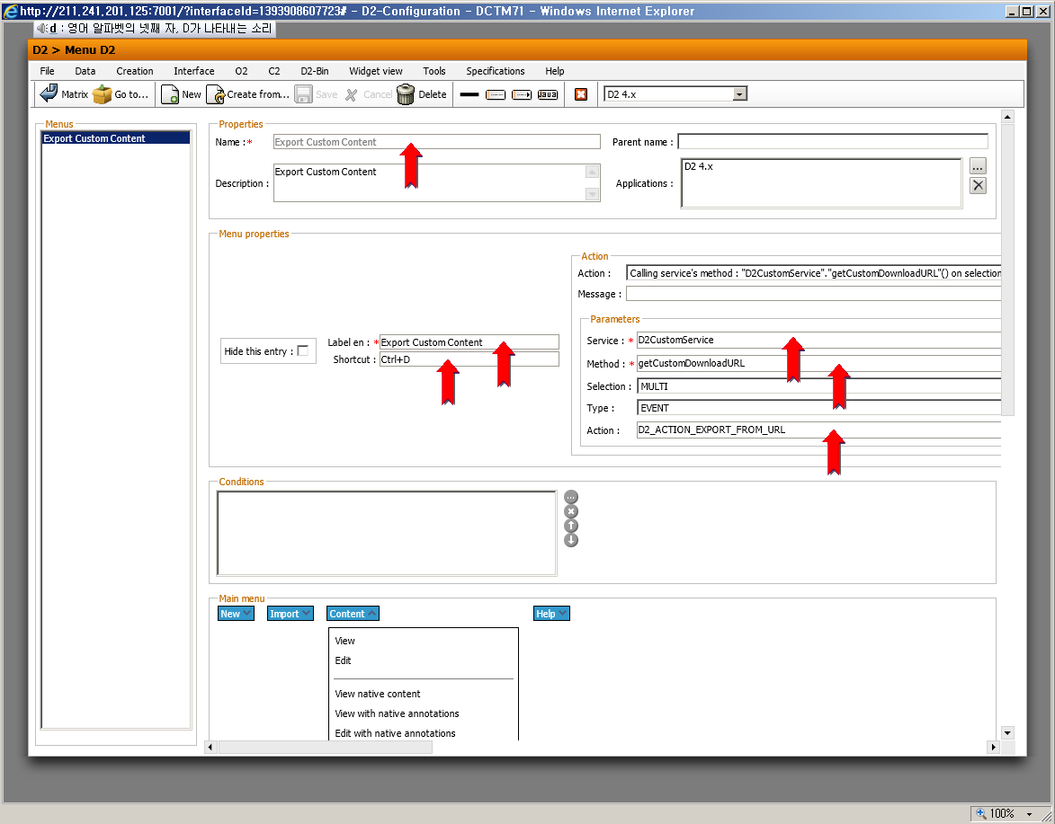
D2 4.2 개발 방법
D2-Config에 Custom Export 메뉴 추가 방법
2. Menu D2화면에서 Main menu 섹션의 Content 항목 아래에 추가할 메뉴 Item에 추가 버튼 클릭 하면 메뉴 추가화면에서
다음표와 같이 입력후 저장
필드 | 설명
Label en | Export Custom Content
Shortcut | Ctrl+D
Action | Calling service’s Method 선택
Service | D2CustomService
Method | getCustomDownloadURL
Selection | MULTI 선택
Type | EVENT
Action | D2_ACTION_EXPORT_FROM_URL

Slide 19
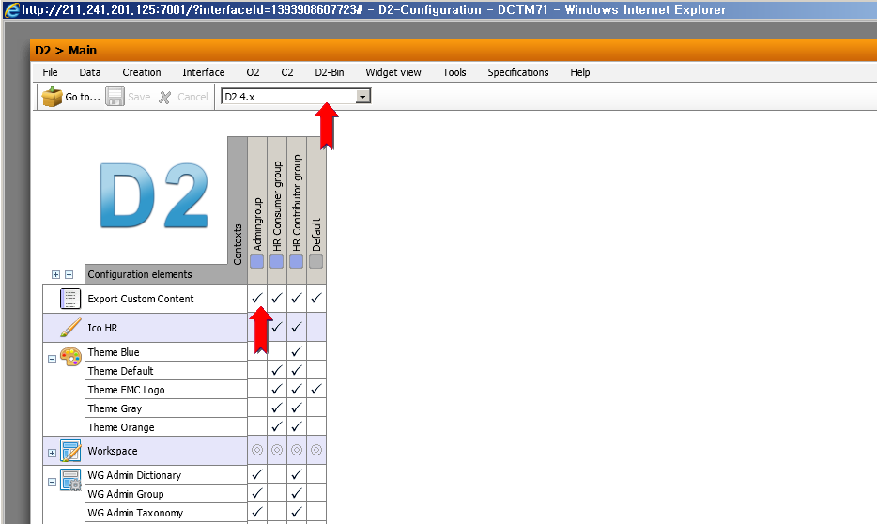
D2 4.2 개발 방법
D2-Config에 D2에서 사용할수 있도록 Matrix에서 Export Custom Content 항목 체크

Slide 20
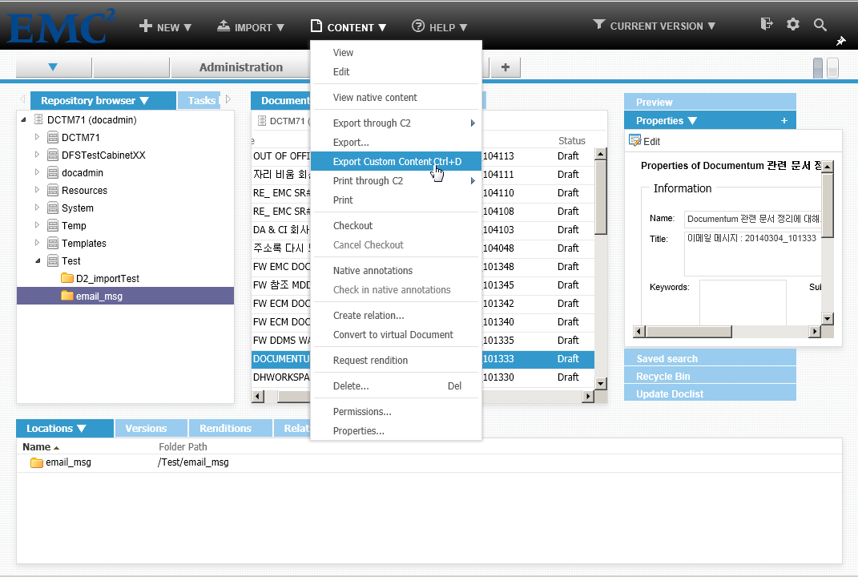
D2 4.2 개발 방법
D2 에서 Export Custom Content 테스트
- 문서선택후 상단메뉴에서 Content> Export Custom Content 메뉴 클릭하면 미리 설정된 PDF파일이 다운로드 됨

Slide 21
D2 기능명세 (D2 4.1)
Advanced Search: We have already had support for simple search in D2 but in D2 4.1 we are adding the ability to create/save/update/run advanced searches. Also I would like to mention another neat concept we have had in D2 for quite some time called as: Query Forms. Query forms are simple custom searches (can also be as advanced as the Advanced Search concept) that can be built and made available for different user/groups based on their specific search needs. We are also adding the attributes based Facets to enhance the search behavior.
Custom Menus / Menu Editing: This feature allows an admin to define custom menus and corresponding actions to fulfill a custom ECM need. The admin can also modify/enable/disable existing menu options - all through simple configurations.
Virtual Document Support: For all the Life Sciences customers, who desperately need the concept of Virtual Documents, we are adding that feature again in 4.1. It’s being added as an internal widget which will allow the users to display and edit virtual documents.
Drag & Drop: Finally now the users can drag & drop documents to import them into repository folders in D2. Also files can bedragged / dropped for copying or moving within the D2 UI between widgets to change locations, make copies or even add children to Virtual Documents.
Administration Node: Until D2 3.1, the D2 admins or power users could perform simple admin operations from within the D2 interface. To that effect, we are adding a number of new widgets in D2 4.1 to allow the admins to perform user/group and dictionary/taxonomy actions from within the D2 UI.
Workflow Enhancements: We are making a bunch of enhancements for workflows such as workflow reporting and workflow history, dynamic updating of workflow performers for delegation etc.
Distributions: Distributions are back in 4.1 for quick-flows and acknowledgements with enhanced reporting and electronic signatures.

Slide 22
D2 기능명세 (D2 4.1)
Native Annotations: Our enterprise users can now leverage the D2 native annotations capability to annotate within the MS Word format of their documents and thus making it extremely easy to co-author and collaborate on different parts of the same content.
Enhanced Electronic Signature Support: We are adding electronic signature support for many more operations than just workflow task sign off such as when a user updates a property page, or manually promotes/demotes a document or even when tries to acknowledge the receipt and required reading of a document etc.
Enhanced Audit Trail for Better Readability: At last the audit trail can now be read and understood by a normal human being.
Client side Data Validation and Enhanced Properties Support: Properties pages can now be built and validated for valid values on the user end for pre-defined formats and adherence to best practices etc. Properties values can now be dynamically derived or validated based on other attribute values.
Document Containment: By now most of you must have come to learn about how D2 manages folder creation based on the documents and auto-linking configurations and thus leaving no empty folders in your system. In contrast to that, a number of our customers still wanted to manage content creation based on the folders and thus we have brought in a concept called "Document Containment", where based on the type of folders, users are presented only a certain allowed types of documents in that folder.
Distributed Administration: As more and more enterprise customers have started using D2 the way it’s supposed to be used – to build rapid, advanced, content centric apps to meet custom needs – and have started deploying D2 to meet the needs of more than one department. To this and to build global and distributed configurations, we have enhanced D2-Config tool to be used in a distributed manner by multiple admins simultaneously to build and manage solutions for their own departments.

Slide 23
D2 기능명세 (D2 4.1)
Advanced content management & search
Bulk import of content and metadata: Import content in batches with metadata specified in an accompanying XML file. This feature will be useful when you need to migrate content from a legacy CMS or file system, or do routine import of documents from other applications.
Subscriptions – events and content: Get notified when a document or folder is modified, or when an event occurs.
Intelligent URLs: Allow users to access content and invoke Documentum D2 actions from external applications. For example, a user can trigger a workflow or approve a document directly from a link embedded in an email message. URLs to content can be created by simply dragging a link from the D2 client.
Email content as a link or attachment
Linked documents creation process: Configure the creation matrix with rules for linked documents; e.g. require a Change Request document when an SOP is updated. The linked document can be required from the user at import time, or silently created from a template and populated by user entered metadata.
Bulk folder export: Export an entire folder tree including all documents.
Embedded PDF viewer: Display PDF renditions for any document in this new widget.
Virtual Document Snapshots: Capture and preserve the state and structure of a virtual document.
Dynamic workspace views & context sensitive widgets: Minimize UI clutter by selectively showing the information required for the task being performed. For example, the virtual document widget can be hidden until a virtual document is selected in the document list. Users can also easily personalize their workspaces by adding, removing, hiding, expanding/collapsing or moving widgets.
Recycle bin for deleted content: The recycle bin functionality has been enhanced with a new widget and administrative options.
Drag & drop emails from Microsoft Outlook with multiple attachments: Attachments are automatically imported and linked to the message as relations or within a virtual document structure.

Slide 24
Ref 1. OpenAjaxHub 에 대하여
http://www.openajax.org/member/wiki/OpenAjax_Hub_2.0_Specification
1. 이벤트를 이용한 Publish/Subscribe 구조

